Slide 1
Arendalsuka
Tillitsbarometeret 2023

Slide 2



















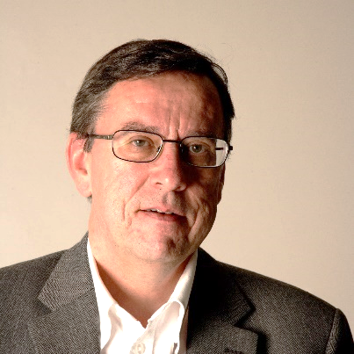






OM UNDERSØKELSEN
PROSJEKTINFORMASJON
Tillitsbarometeret måler velgernes tillit til norske institusjoner.
Følgende institusjoner er inkludert:
Stortinget
Regjeringen
Kommunestyret i norske kommuner
Norske medier
Sosiale medier
De politiske partiene
Arbeidstakerorganisasjonene
Arbeidsgiverorganisasjonene
Ideelle organisasjoner
Undersøkelsen er utført av Respons Analyse på oppdrag fra Arendalsuka.
Målgruppe : | Befolkningen over 18 år
Antall intervju : | 1000
Metode : | Telefonintervju (CATI)
Tidsperiode : | 30. mai – 15. juni 2023
Vekting av data: | Demografi og valgdeltakelse i 2021.
Feilmarginer | +/- 1,4% og +/- 3,2% for hovedfrekvenser.
HOVEDANSVARLIGE
Thore Gaard Olaussen
Tlf. 917 31 416
Tgo@responsanalyse.no
Kjersti Kræmmer
Tlf. 452 93 542
Kjersti@responsanalyse.no

Slide 3
Hvilken tillit har du til hver av disse institusjonene og aktørene?
Andel som oppgir 6 eller mer på en skala fra 1-10.

Slide 4
Tillit
Stortinget
Regjeringen
Kommunestyret
2018 2019 2020 2021 2022 2023
2018 2019 2020 2021 2022 2023
2018 2019 2020 2021 2022 2023

Slide 5
Viktighet
Stortinget
Regjeringen
Kommunestyret

Slide 6
Tillit
Arbeidstaker-organisasjoner
Arbeidsgiver-organisasjoner
Norske medier
Sosiale medier
2018 2019 2020 2021 2022 2023
2018 2019 2020 2021 2022 2023
2018 2019 2020 2021 2022 2023
2018 2019 2020 2021 2022 2023

Slide 7
Viktighet
Arbeidstaker-organisasjoner
Arbeidsgiver-organisasjoner
Norske medier
Sosiale medier
2018 2019 2020 2021 2022 2023
2018 2019 2020 2021 2022 2023
2018 2019 2020 2021 2022 2023
2018 2019 2020 2021 2022 2023

Slide 8
Hvilke av følgende kanaler ville du bruke hvis du skulle ha frem dine synspunkter?

Slide 9
Tillit etter kommunestørrelse

Slide 10
Tillit etter alder

Slide 11
Tillit etter partitilhørighet
Stortinget
Regjeringen
Kommunestyret

Slide 12
Tillit etter partitilhørighet
Arbeidstakerorganisasjoner
Arbeidsgiverorganisasjoner

Slide 13
Tillit etter partitilhørighet
Norske medier
Sosiale medier

